Slide 1
Индивидуальный проект (Этап 3)
Макарова Анастасия Михайловна

Slide 2
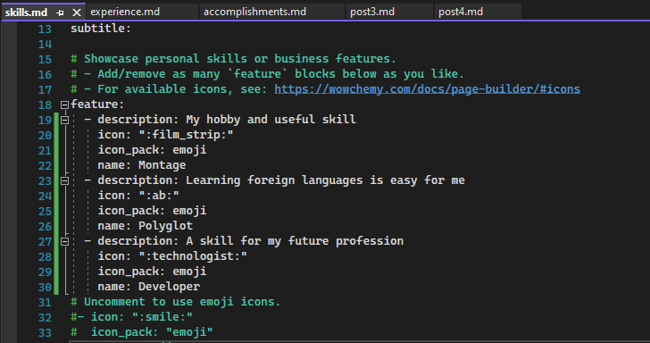
Достижения
Добавляем информацию о навыках (Skills)
Добавляем информацию об опыте (Experience)
Добавляем информацию о достижениях (Accomplishments)
Изменение информации

Slide 3
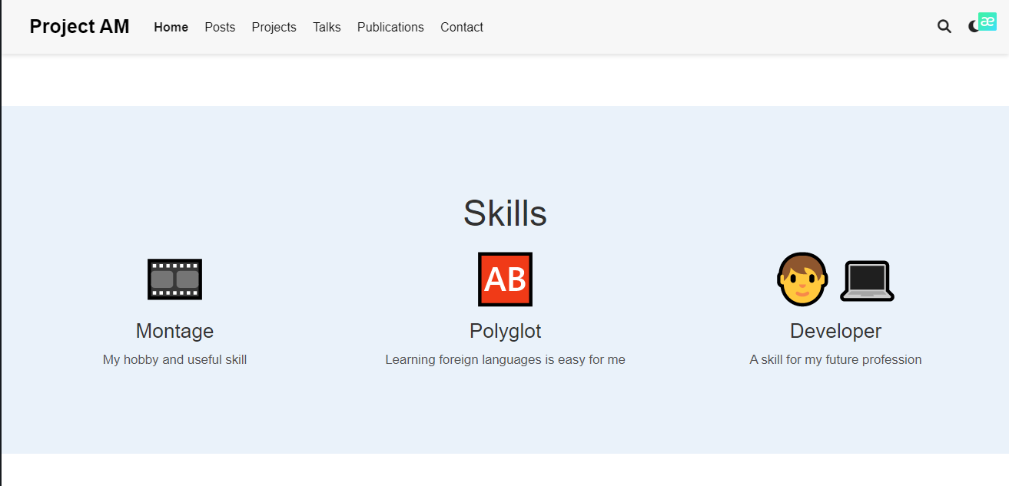
Skills

Slide 4
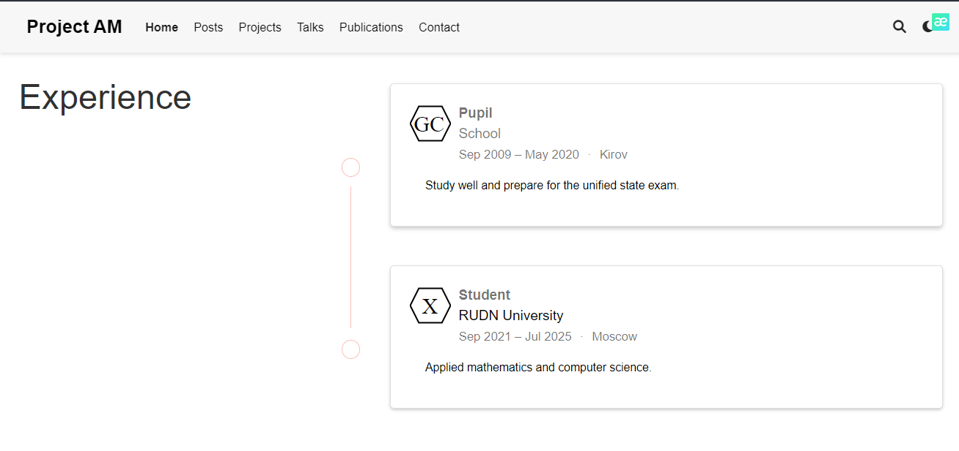
Experience

Slide 5
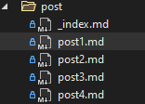
Создание постов
Нам нужно сделать 2 поста: создаем файлы с помощью командной строки и команды hugo new post/post3.md, затем hugo new post/post4.md и редактируем информацию: описываем нашу неделю во 2 посте, и добавляем научную статью в третьем посте.
Новые файлы

Slide 6
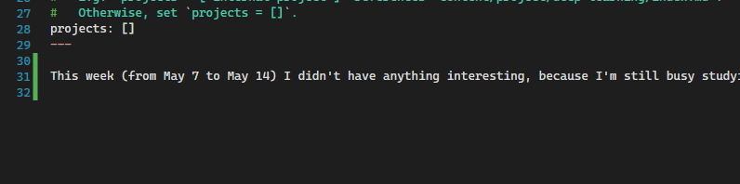
Добавление информации

Slide 7
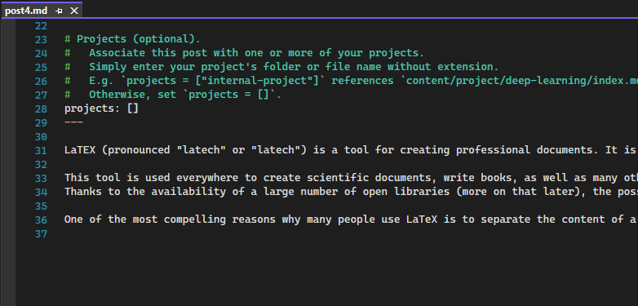
Добавление научной статьи

Slide 8
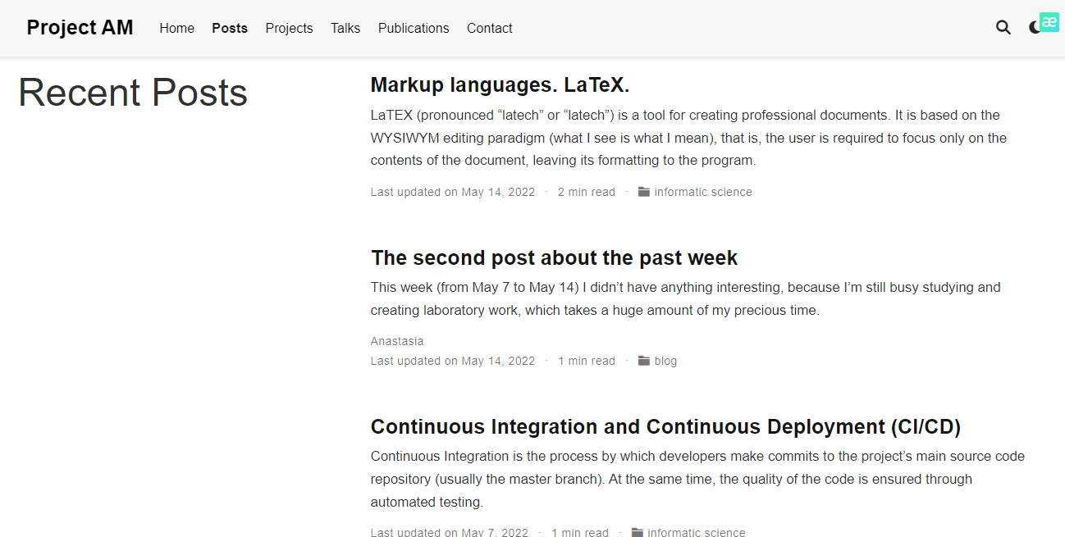
Наши посты

Slide 9
Спасибо за внимание!

